Slide 1
7/11(六)
延續使命
鍾國良長老
Notes:
5/11認定身份：從信徒的身份反思 大使命的實踐 (彼前) 6/11迎向挑戰：從時代潮流反思對 大使命的衝擊 (西) 7/11延續使命：反思今日大使命的 承傳與成全 (腓) 講員：鍾國良弟兄、黎仲明弟兄、 羅錦庭弟兄
5/11 啟平6/11 長平7/11 沙平

Slide 2
腓立比書3章18-19節
3:18 因為有許多人行事、是基督十字架的仇敵，我屢次告訴你們，現在又流淚的告訴你們。
3:19 他們的結局就是沉淪，他們的 神就是自己的肚腹，他們以自己的羞辱為榮耀，專以地上的事為念。
歌羅西書3章2節
你們要思念上面的事，不要思念地上的事。 聊天室
。

Slide 3
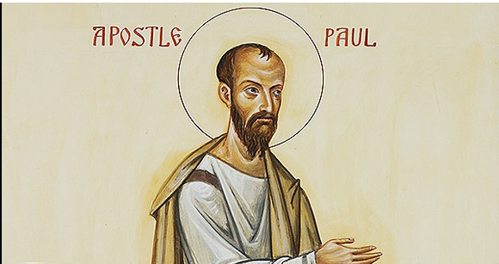
聊天室→天上的事
腓立比教會

Slide 4
腓立比書1章3-6節
1:3 我每逢想念你們就感謝我的 神。
1:4 （每逢為你們眾人祈求的時候常是歡歡喜喜的祈求）
1:5 因為從頭一天直到如今，你們是同心合意的興旺福音。
1:6 我深信那在你們心裡動了善工的必成全這工，直到耶穌基督的日子。

Slide 5
末世時間表
主再來及教會被提
_____________________________________________________________________
主 釘 復 升
降 十 活 天
生 架 埋
葬 37年 47 50 52 67
保 至 至 至 年
羅 49 52 57 殉
信 年 年 年 建立 道
主 第 第 第 哥林多教會
一 二 三
次 次 次 58-62年
佈 佈 佈
道 道 道 支
旅 旅 旅 寫腓立比書 持
程 程 程 (8至12年) 保
羅
建立腓立比教會

Slide 6
腓立比教會傳福音的模式
同一使命：關注到本地和海外的福音事工
建立團隊：弟兄姊妹同心合意，集合本地佈道的資源去支持海外的宣教工作。
3.延續宣教：一邊作福音工作，一邊仰望主再來。

Slide 7
腓立比書1章3-6節
1:3 我每逢想念你們就感謝我的 神。
1:4 （每逢為你們眾人祈求的時候常是歡歡喜喜的祈求）
1:5 因為從頭一天直到如今，你們是同心合意的興旺福音。
1:6 我深信那在你們心裡動了善工的必成全這工，直到耶穌基督的日子。

Slide 8
1.值得感謝：
你們對準福音使命---興旺福音。
2.值得歡喜：
你們建立團隊回應福音使命---同心合意興旺福音。
3.值得祈求：
你們延續建立團隊回應福音使命---同心合意興旺福音直到耶穌基督再來。

Slide 9
今天晚上讓我們為平安福音堂向主祈求，因為
1. 不單持守「福音使命」
2. 不單持守「福音使命」
建立團隊
3. 更加世世代代持守「福音
使命」，延續下去，直到
耶穌基督榮耀的再來。

Slide 10
福音是甚麼?
林前15:3-4 我當日所領受又傳給你們的：
就是基督照聖經所說為我們的罪死了，
(2)而且埋葬了，
(3)又照聖經所說第三天復活了。

Slide 11
來2:14-15
兒女既同有血肉之體、
他也照樣親自成了血肉之體，特要藉著死，敗壞那掌死權的就是魔鬼，並要釋放那些一生因怕死而為奴僕的人。

Slide 12
同心合意興旺福音即甚麼?
1.彼得事工(同文化的福音工作)
2.保羅事工(跨文化的福音工作)
腓立比教會從頭一天就作本地福音工作和支持保羅的宣教工作。

Slide 13
末世時間表 主再來及
教會被提
____________________________________________________________________________________________________
主 釘 復 升
降 十 活 天 (2) (3)
生 架 埋
葬 頒佈大使命：同文化福音工作 福音傳遍天下
跨地域跨文化福音工作
(1) 求主打發工人收莊稼(太9:35-38)
耶穌基督的福音策略
(1)+(2)=(3)
教會

Slide 14
1517年宗教改革
回到聖經去
因信稱義
信徒皆祭司
根據聖經 動員所有主內弟兄姊妹 傳純正的福音

Slide 15
異端異教的共同點 離開聖經
異教如伊斯蘭教離開聖經，另立可蘭經。
異端如摩門教離開聖經，另立摩門經。
靈恩運動離開聖經，靈恩運動第三波發言人Jack Deer 說聖經以外另有啟示。
新神學派離開聖經，在解經法上曲解聖經。
福音派離開聖經，揀聖經宣講。

Slide 16
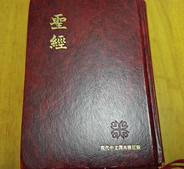
將福音傳遍天下，也是將聖經真理傳遍天下。
傳福音
佈道
3.宣教
4.差傳

Slide 17
聖經中的大使命是那條串連的繩子
1. 地理
使徒行傳1章8節：「但聖靈降臨在你們身上、你們就必得著能力．並要在耶路撒冷、猶太全地、和撒瑪利亞、直到地極、作我的見證。」
2. 僕人
羅10:13 因為『凡求告主名的就必得救。』
羅10:14 然而人未曾信他怎能求他呢，未曾聽見他怎能信他呢，沒有傳道的怎能聽見呢?
羅10:15 若沒有奉差遣怎能傳道呢，如經上所記：『報福音傳喜信的人，他們的腳蹤何等佳美。』
耶和華神差遣→(2) 奉差遣→(3) 傳道→(4) 聽→(5) 信→(6) 求告主名→(7)得救
主降生 釘十架 主升天 主再來
伊亞夏
甸當娃 主復活
園_______________________________________________________________
以色列 耶穌基督 教會 教會被提
主埋葬

Slide 18
1.大使命的繩與珍珠
2.大使命導向
2.1 神學教育
2.2 教會牧養
2.3 使命人生

Slide 19
腓立比教會傳福音的模式
同一使命：關注到本地和海外的福音事工
建立團隊：弟兄姊妹同心合意，集合本地佈道的資源去支持海外的宣教工作。
3.延續宣教：一邊作福音工作，一邊仰望主再來。

Slide 20
1.今日平安福音堂對準福音使命---
興旺福音 值得感謝
2.今日平安福音堂建立團隊---
同心合意興旺福音 值得歡喜
3. 今日平安福音堂對準福音使命和建立團隊，並延續福音使命---
同心合意興旺福音直到耶穌基督的日子 值得祈求

